Slide 1
Sıralama Algoritmaları

Slide 2
Sıralama Algoritmaları
Bir sayı dizisinin küçükten büyüğe yada tam tersi büyükten küçüğe sıralanması işlemidir.
Sıralama işleminin yapıldığı yere göre adlandırılabilir
Internal (içsel)
External (dışsal)
Sıralama algoritmalarında temel olarak iki performans kriteri gözetilir
Hafıza verimliliği
Zaman verimliliği

Slide 3
Belli Başlı Sıralama Algoritmaları
Buble sort
Quick sort
Selection sort
Insertion sort
Merge sort
Shell sort
Radix sort

Slide 4
Sıralama Algoritmaları Hakkında
Sıralama algoritmalarının genel mantığını kavramak için bazı hususlar:
Google görsellerde algoritmanın nasıl çalıştığını gösteren animasyonları izleyin(gif/video), bazen sayfalarca text okumak yerine birkaç saniyelik bir animasyon konunun anlaşılmasında daha faydalıdır.
Sıralama algoritmalarında döngüler kullanılır: Döngü başlangıç ve bitiş durumlarını iyi kurgulayın.
Yer değiştirme işlemini (swap) kurgulayın.
Rekürsif çalışan algoritmalarda metodun kendini tekrar çağırma ve bitiş durumlarını iyi kurgulayın. (Quick sort gibi)
Bakmadan kod yazmaya çalışın.

Slide 5
Buble sort
Her döngüde yan yana iki eleman üzerinde karşılaştırma yapılır.
İlk döngü bittiğinde en büyük eleman dizinin en sonuna atılır.
Bir sonraki döngü dizinin (n-1) eleman için yapılır.
https://upload.wikimedia.org/wikipedia/commons/5/54/Sorting_bubblesort_anim.gif

Slide 6
Buble sort
Dizinin başlangıç durumu: 6 5 3 1 8 7 2 4
Her döngüde yan yana iki eleman üzerinde karşılaştırma yapılır.
İlk döngü bittiğinde en büyük eleman dizinin en sonuna atılır.
Bir sonraki döngü dizinin (n-1) eleman için yapılır.

Slide 7
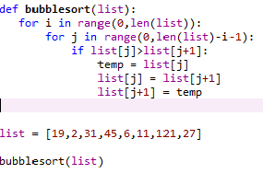
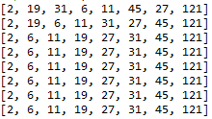
Buble sort
Python kodu

Slide 8

Buble sort
list = [19,2,31,45,6,11,121,27]
Eleman sayımız: 8, indisler: 0..7
İlk döngü sonunda en son list[6] ile list[7] karşılaştırılacak
İkinci döngü sonunda en son list[5] ile list [6] karşılaştırılacak
Python range(a,b) ifadesinde döngü a ile b-1 için çalıştığını unutmayın!

Slide 9

Buble sort
i ve j birlikte nasıl değiştiğini görmek için
ikinci döngüye aşağıdaki gibi bir print eklenebilir

Slide 10
Buble sort algoritma analizi
Kodlaması en kolay algoritmalardan bir tanesidir.
N eleman için
(n-1) döngü sayısı ve her döngüde (n-1) karşılaştırma var
(n-1)*(n-1)= n²-2n+1
O(n²)

Slide 11
Selection sort
Her döngüde dizideki en küçük elemanı bulup başa yerleştirme prensibi ile çalışır.
Başlangıçta dizinin ilk elemanı minimum varsayılır.
İlk döngüde dizide ki en küçük eleman bulunarak [0-indis] ile yer değiştirilir.
İkinci döngüde kalan elemanlar içinde ki en küçük bulunarak [1-indis] ile yer değiştirilir.
Dizinin son iki elemanı karşılaştırılana kadar bu işlem devam eder.
https://nmichaels.org/sorts/selection.gif

Slide 12
Selection Sort
Her döngüde dizinin kalan elemanları içindeki minimum ile dizinin ilk indisindeki eleman yer değiştirir!
http://ensarkarabudak.com/wp-content/uploads/2018/03/Selection-Sort-java-s%C4%B1ralama.gif

Slide 13
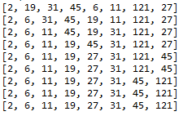
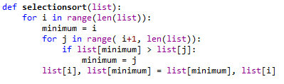
Selection sort
Python Kodu

Slide 14
Selection sort
Kodlaması en kolay algoritmalardan bir tanesidir.
N eleman için
(n-1)+(n-2)+(n-3)+..+1 = n²/2
O(n²)

Slide 15
Insertion sort
Döngünün her adımında sayı kendisinden küçük indeksli olanlarla karşılaştırılır, kendisinden büyük elemanlar sağa kaydırılarak seçilen eleman yerine yerleştirilir
Dizinin son elemanı de yerine yerleştiğinde sıralama bitmiş olur.
https://thumbs.gfycat.com/CornyThickGordonsetter-size_restricted.gif

Slide 16
Insertion sort
Döngünün her adımında sayı kendisinden küçük indeksli olanlarla karşılaştırılır, kendisinden büyük elemanlar sağa kaydırılarak seçilen eleman yerine yerleştirilir.
https://i1.wp.com/upload.wikimedia.org/wikipedia/commons/9/9c/Insertion-sort-example.gif?w=256&ssl=1

Slide 17

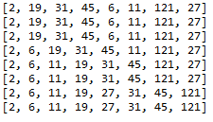
Insertion sort
Python kodu

Slide 18
Insertion sort
Kodlaması en basit sıralama algoritmalarından bir tanesidir.
N eleman için
(n-1)+(n-2)+(n-3)+..+1 = n²/2
O(n²)

Slide 19
Shell sort
Insertion ve Buble sort algoritmaları komşu elemanlar üzerinde karşılaştırma yaparak sıralama yaparlar.
Shell sort bu algoritmalardan farklı olarak bir atlama sayısı belirler (eleman uzunluğunun yarısı gibi) ve bu sayıya göre komşuları karşılaştırır.
http://www.glastonbridge.co.uk/amy/amylib/sortAnim/shell-sort.gif

Slide 20
Shell sort
Shell sort bubble/insertion sort algoritmalarından farklı olarak bir atlama sayısı belirler (eleman uzunluğunun yarısı gibi) ve bu sayıya göre komşuları karşılaştırır.
https://i.makeagif.com/media/8-25-2016/mKGEkd.gif

Slide 21
Shell sort
Insertion sort algoritmasının iyileştirilmiş halidir.

